Slide 1
Prezentācija par manu eksāmana darbu
Toms Brašs – 2PT1

Slide 2
UML Diagrammas
Es uztaisīju klašu diagrammu, tā sniedz vizuālu priekšstatu par klašu struktūru un attiecībām sistēmā. Tā palīdz ieinteresētajām personām, piemēram, programmētājam, izprast programmas ideju.
Es arī uztaisīju Aktivitāšu diagrammu, kura modelē plūsmu no vienas darbības uz citu darbību.

Slide 3
Klašu diagramma
Klasei ir trīs privāti mainīgie:
"jautajumi" ir virkņu masīvs, kurā glabājas visi jautājumi.
"izveles" ir 2D virkņu masīvs, kurā tiek saglabātas atbilžu izvēles katram jautājumam.
"pareizasAtbildes" ir 2D rakstzīmju masīvs, kurā tiek saglabātas pareizās atbildes uz katru jautājumu.
Klasei ir trīs publiskās metodes:
"saktSpeli()" sāk spēli.
"paraditIzveles(int)" parāda atbilžu variantus konkrētam jautājumam.
"vaiAtbildePareiza(int, String)" pārbauda, ​​vai lietotāja atbilde sakrīt ar pareizo atbildi.

Slide 4
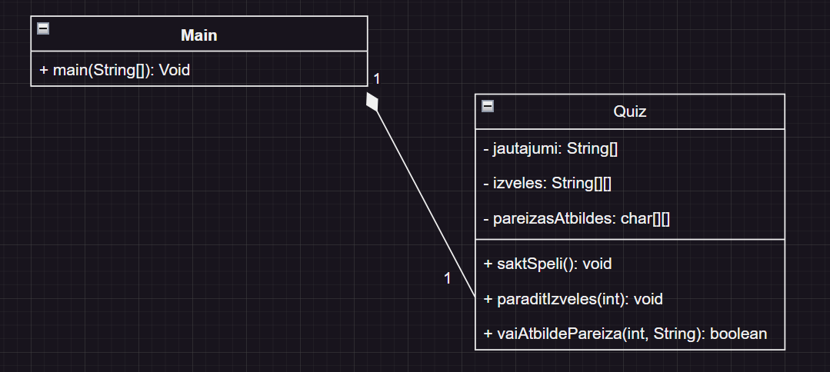
Klašu diagramma

Slide 5
Aktivitāšu diagramma
Aktivitāšu diagramma man palīdzēja redzēt, vai vieglāk saprast loģiku programmai, kuru taisu.
Aktivitāšu diagrammā ir redzams, ka pārbauda, ja atbild uz jautājumu ar pirmo mēģinājumu, ja ir ar pirmo mēģinājumu, un pareizi atbildēts, tad pieskaita punktu un parāda nākamo jautājumu.
Kad visi jautājumi ir atbildēti, tad programma aizveras.

Slide 6
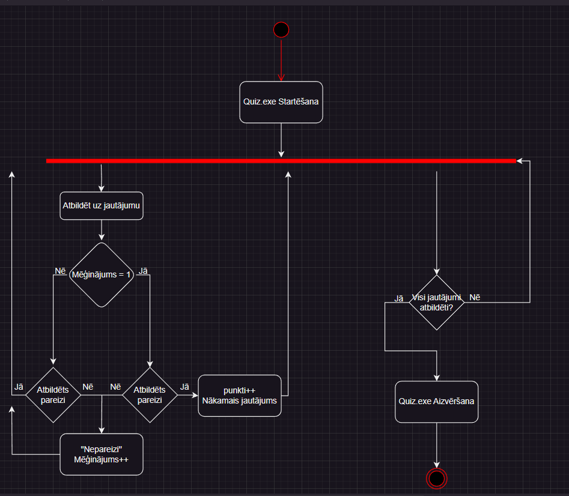
Aktivitāšu diagramma

Slide 7
Informācija par izstrādātā mācību materiāla tēmu
Taisot savu mācību materiālu, es izdomāju pievienot visus skaitlisko mainīgo veidus, kā arī 5 visbiežāk izmantotas funkcijas saistītas ar skaitļiem. Katrs slaids paskaidro, kur izmanto noteikto veidu vai funkciju, piem., ‘byte’ izmanto, ja vajag saglabāt veselu skaitli no -128 līdz 127. To izmanto, lai ietaupītu datora atmiņu. Katram slaidam, kurā paskaidroju veidu, esmu pievienojis piemēru, kurā redzams, kā vienkāršā programmā izmantotu.

Slide 8
Izvēlētajiem zināšanu pārbaudes testa izstrādes līdzekļiem
Taisot savu programmu par ‘Biežāk lietotām funkcijām darbā ar skaitliskajiem mainīgajiem’ es izmantoju ‘IntelliJ IDEA’ Java IDE. Ļoti viegli bija uzstādīt, kā arī viegli bija izmantot.

Slide 9
Sastaptie šķēršļi izstrādes laikā
Taisot savu programmu es sastapu vairākus šķēršļus, lielākais no tiem bija, tas, ka nevarēju izdomāt veidu, lai programma tikai pieskaitītu punktu, ja lietotājs atbild pirmajā reizē pareizi.
Vēlāk pēc vairākiem mēģinājumiem mainot kodu, es izdomāju, ka vajag jaunu mainīgo ‘meginajumi’, kuru palieliena katru reizi, ka atbild jautājumu nepareizi, bet vērtība ‘meginajumi’ aiziet atpakaļ uz nulli, katru reizi, kad parādās jauns jautājums. Uztaisot šo mainīgo varēju pieskaitīt punktu, ja lietotājs bija atbildējis pareizi un ‘meginajumi’ bija 0.

Slide 10
Patērētais laiks
Taisot šo darbu, es sākumā taisīju mācību materiālu, es izdomāju 5 slaidus dienā taisīt, tad uztaisīju UML diagrammas, un tad tikai taisīju programmu. Šis vis aizņēma man apmēram 7 darba stundas, lai uztaisītu darbojošu visu.

Slide 11
Apjoms kodu rindiņās
Mans kods ir 2 klasēs ‘Main’ un ‘Quiz’, main daļa vienkārši sauc quiz klasi, tāpēc tā ir tikai 6 rindiņas, bet ‘Quiz’ klase satur 102 kodu rindiņas. Tā ir ļoti vienkārša programma, kura ir viegli saprotama.
Es visus jautājumus, izvēles, kā arī pareizās atbildes saturu masīvos, lai varētu pievienot vairākus jautājumus spēlei.

